Slide 1

Системы управления паролями
Выполнил студент: Каримов Зуфар Исматович
Группа: НФИмд-01-22

Slide 2
Содержание
Введение
Что такое управления паролями?
Распространенные ошибки
Как сделать пароль более надежным?
Как защитить пароль
Заключение
Список литературы

Slide 3
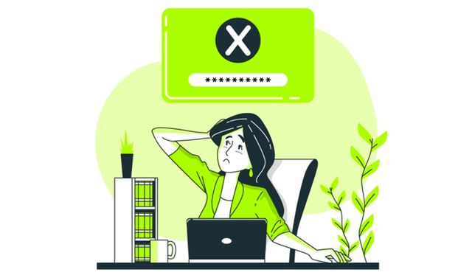
Что такое управление паролями?

Slide 4
Распространенные ошибки
Ошибка | Пример | Оценка риска
Использование общего пароля | 12345678 qwertyui | Слишком рискованно, это первые догадки злоумышленников
Использование пароля, основанного на личных данных (псевдонимы, названия книг, группы) | гладиатор hala madrid | Слишком рискованно, кто знает, легко может угадать эту информацию
Использование короткого пароля | John1234 Jim1974 | Чем короче пароль, тем больше возможностей увидеть, угадать и взломать
Использование одного пароля везде | Использование одного пароля на каждом сайте | Рискованно. Если кто-то узнает об этом пароле, остальные учетные записи будут под угрозой
Записать свой пароль | Записать пароль на заметке или где-нибудь еще | Высокий риск, потому что любой, кто увидит заметку, может войти в вашу учетную запись

Slide 5
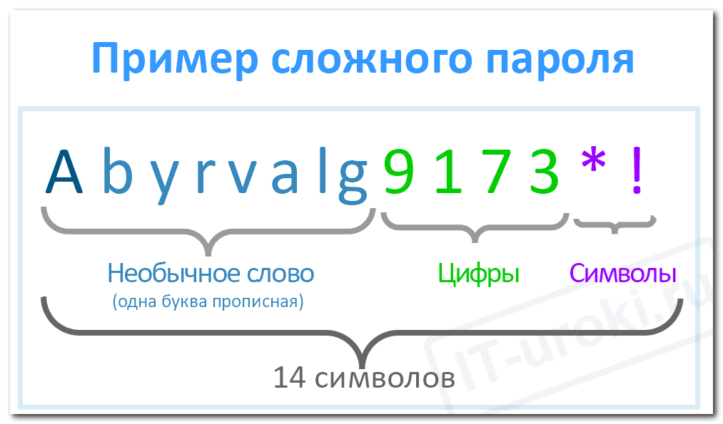
Как сделать пароль надежным?

Slide 6
Сила в разнообразии
Длина пароля = 3 символа
Первый символ = строчные буквы (26 вариантов) + прописные буквы (26 вариантов) + цифры (10 вариантов) = 62
Второй символ = 62 (такой же, как первый символ)
Третий символ = 62 (так же, как первый и второй символы) Всего = 62 ^ 3 = 62 * 62 * 62 = 238328 комбинаций
Длина пароля = 3 символа
Первый символ = строчные буквы (26 вариантов) + прописные буквы (26 вариантов) = 52
Второй символ = 52 (такой же, как первый символ)
Третий символ = 52 (так же, как первый и второй символы) Всего = 52 ^ 3 = 52 * 52 * 52 = 140608 комбинаций

Slide 7
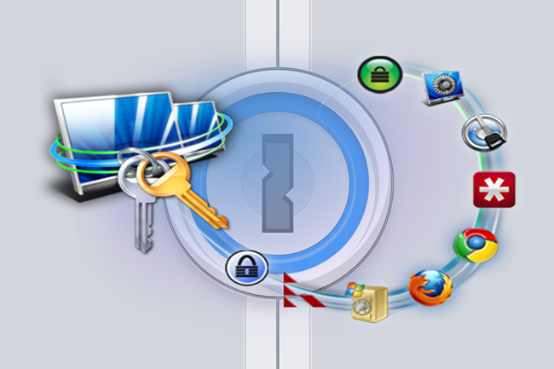
Помощь от менеджера паролей

Slide 8
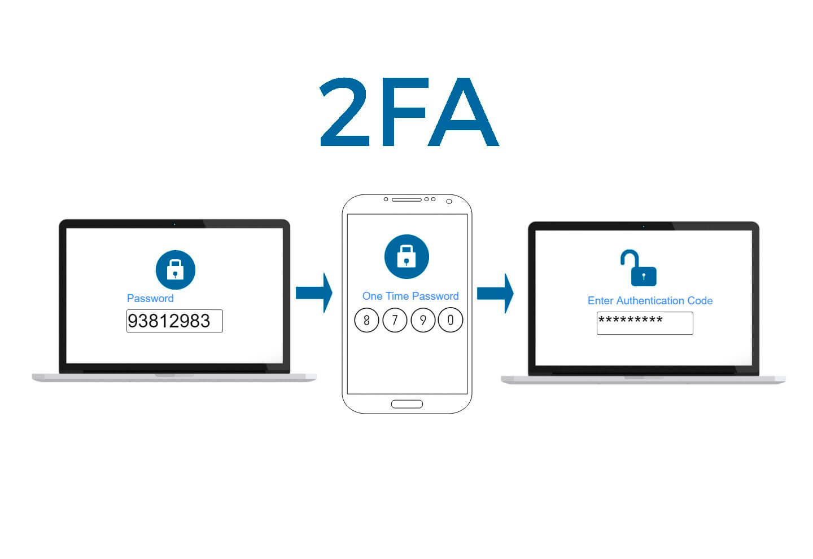
Двухфакторная аутентификация (2FA)

Slide 9

Как защитить пароль

Slide 10

Заключение

